Slide 2
非同步系統的服務水準保證
// 談非同步系統的 SLO 設計
Andrew Wu, 91APP / Chief Architect
2020 / 12 / 19

Slide 3


講師簡介: Andrew Wu
現職: 91APP Chief Architect
負責帶領: 產品研發聯合處 / 架構設計部, 執行架構改善與規劃；
核心服務設計開發；以及大型整合專案的推動。
現任: Microsoft MVP ( Azure, 2016 ~ 至今 )
專長與個人期許:
談論各種軟體開發與設計的大小事，有 20 年的大型與雲端服務的開發經驗。
喜歡研究各種技術背後的原理與實作細節，期許自己做個優秀的系統架構師。
主題以: .NET / C# / OOP / Container / Cloud Native / DevOps 為主軸，同時在
部落格上也持續分享相關主題的一系列文章。期許能將這些實作經驗分享到社群。
https://columns.chicken-house.net/about/
Notes:
架構設計部: 整合；落實理論
整合: 整合AB團隊的CODE；整合內(legacy code)外(new framework)；整合上(管理方法)下(團隊)；整合下(開發團隊)上(基礎建設)…
演算法 > 產品
管理方法 > 產品

Slide 4


Learn. Imagine. Build. .NET Conf
回顧-2017
容器驅動開發
Container Driven Development.
Andrew Wu
Notes:
Keyword: Microservices, .NET Core
Microservices -> mass services to management and deployment
.NET Core -> control binary compatibility (winodws, linux, macos),
Container -> control environment compatability
Windows Container -> hosting windows / linux app (container)s

Slide 5
Message Queue Based RPC
回顧-2018
Andrew Wu, Chief Architect @ 91APP
Notes:
Message Queue Advanced Operation
Thread
Graceful Shutdown

Slide 6
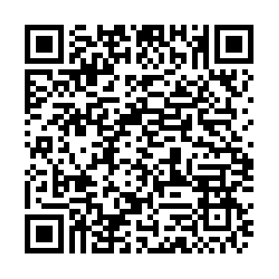
大規模微服務導入 #1
回顧-2019
從零開始的系統架構設計概觀
Andrew Wu, 2019/11/09

Slide 7
大規模微服務導入 #2
回顧-2019
從零開始的微服務 .NET Core 框架設計
Andrew Wu, 2019/11/09

Slide 8


Slide 9


Slide 10


Slide 11
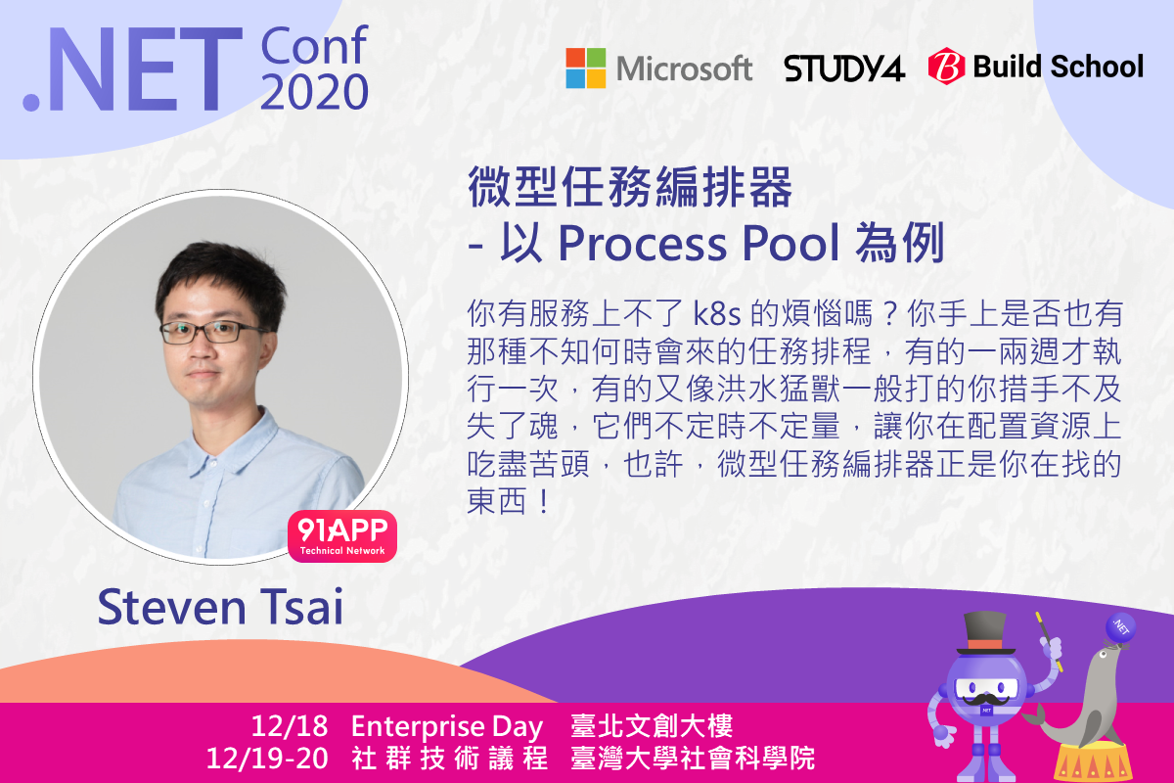

Slide 12


Slide 13
前言
服務水準的概觀: SLA, SLO, SLI ?

Slide 14
維運管理重點
RECAP
系統監控
「能被量測的系統，才能被控制」
預防型維運管理
設定目標
量測指標
提前改善
Notes:
91APP 跟其他軟體開發團隊的差異? 我們注重 DevOps 持續改善的精神

Slide 15
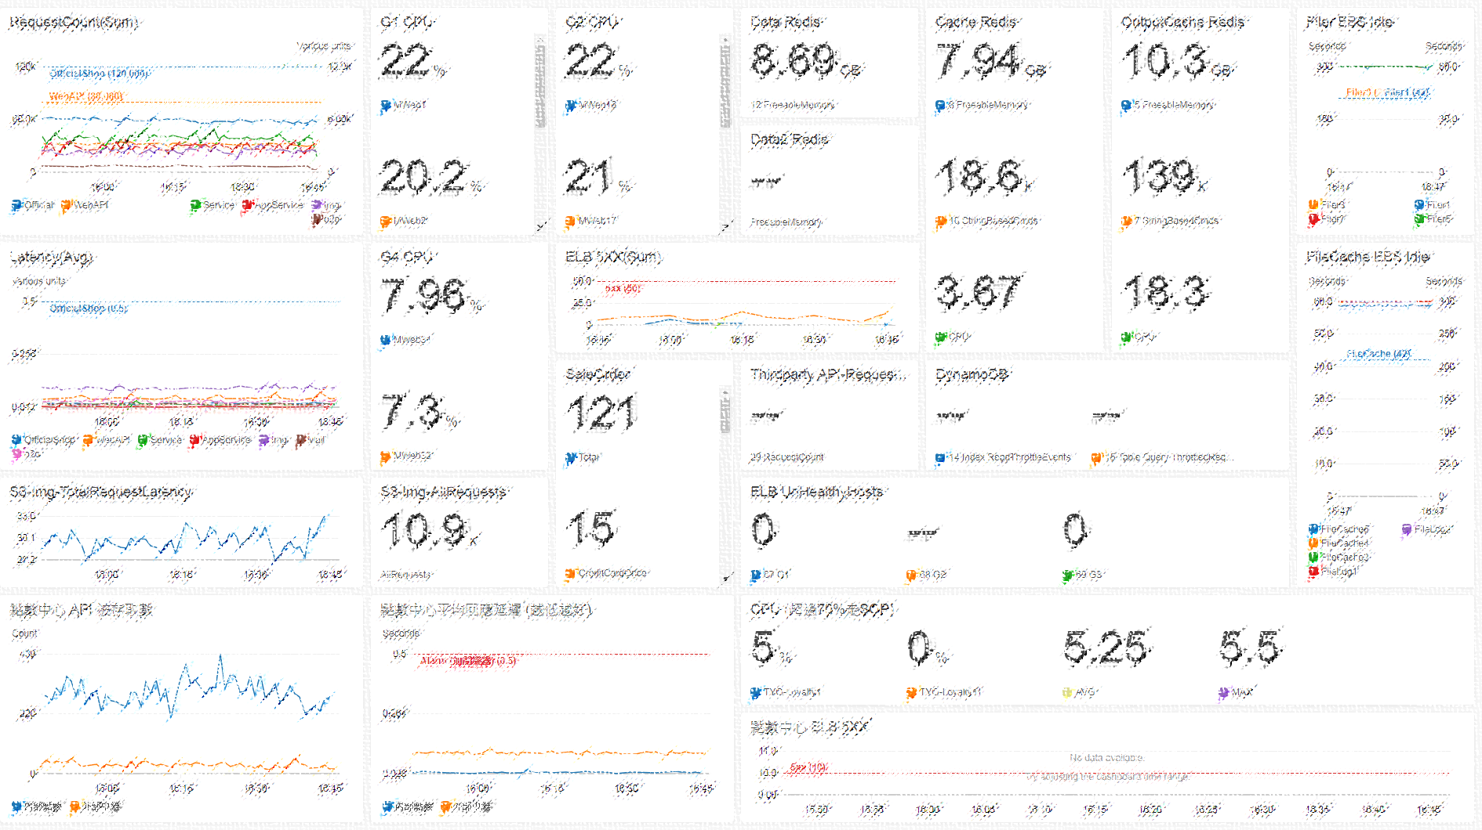
ELB
Web
Server
Cache
Storage
RECAP
System Monitoring

Slide 16
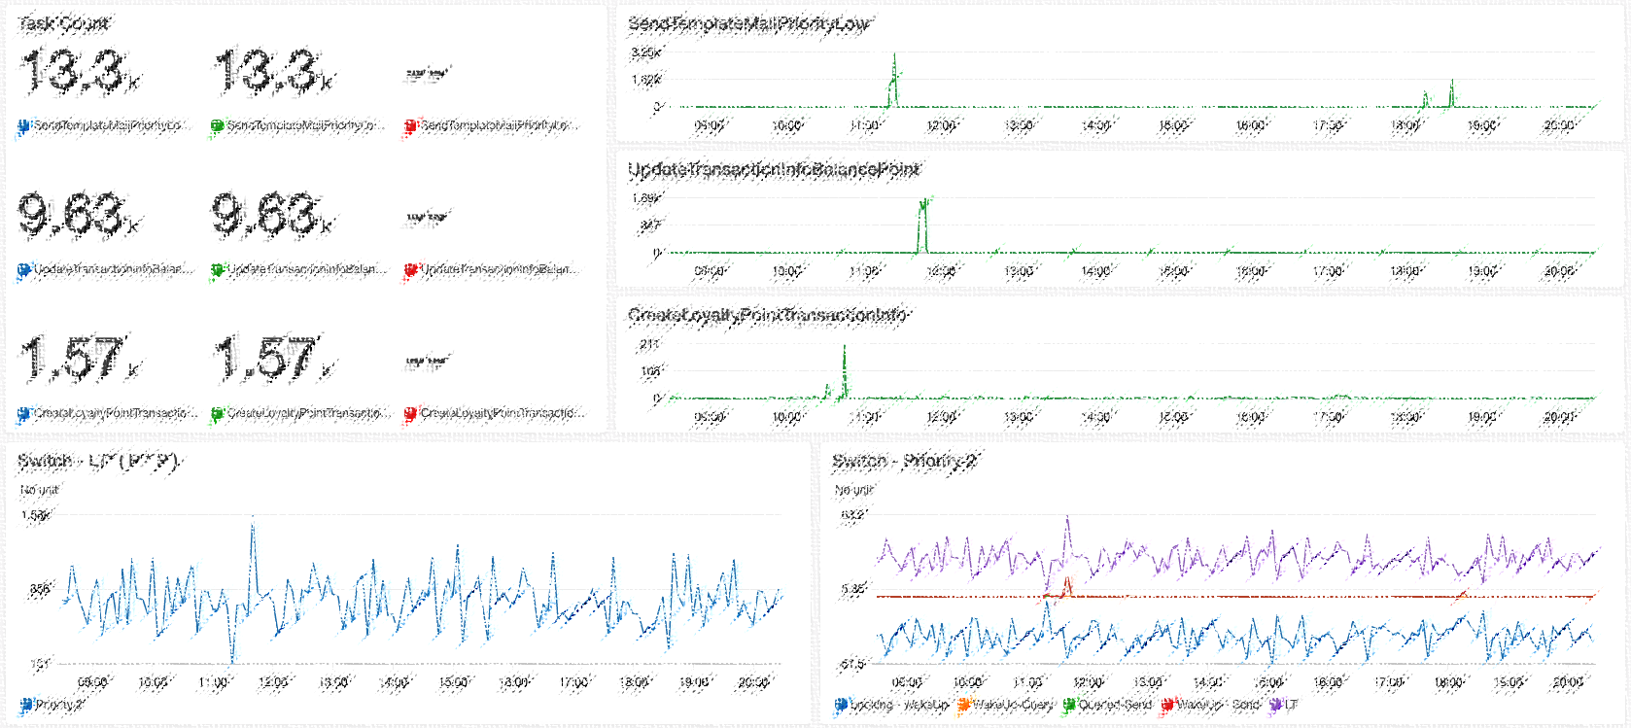
RECAP
Application Monitoring / *Business Monitoring

Slide 17
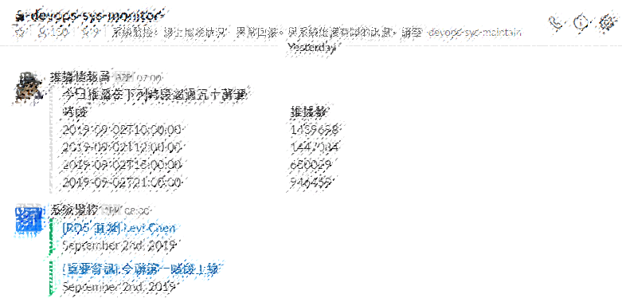
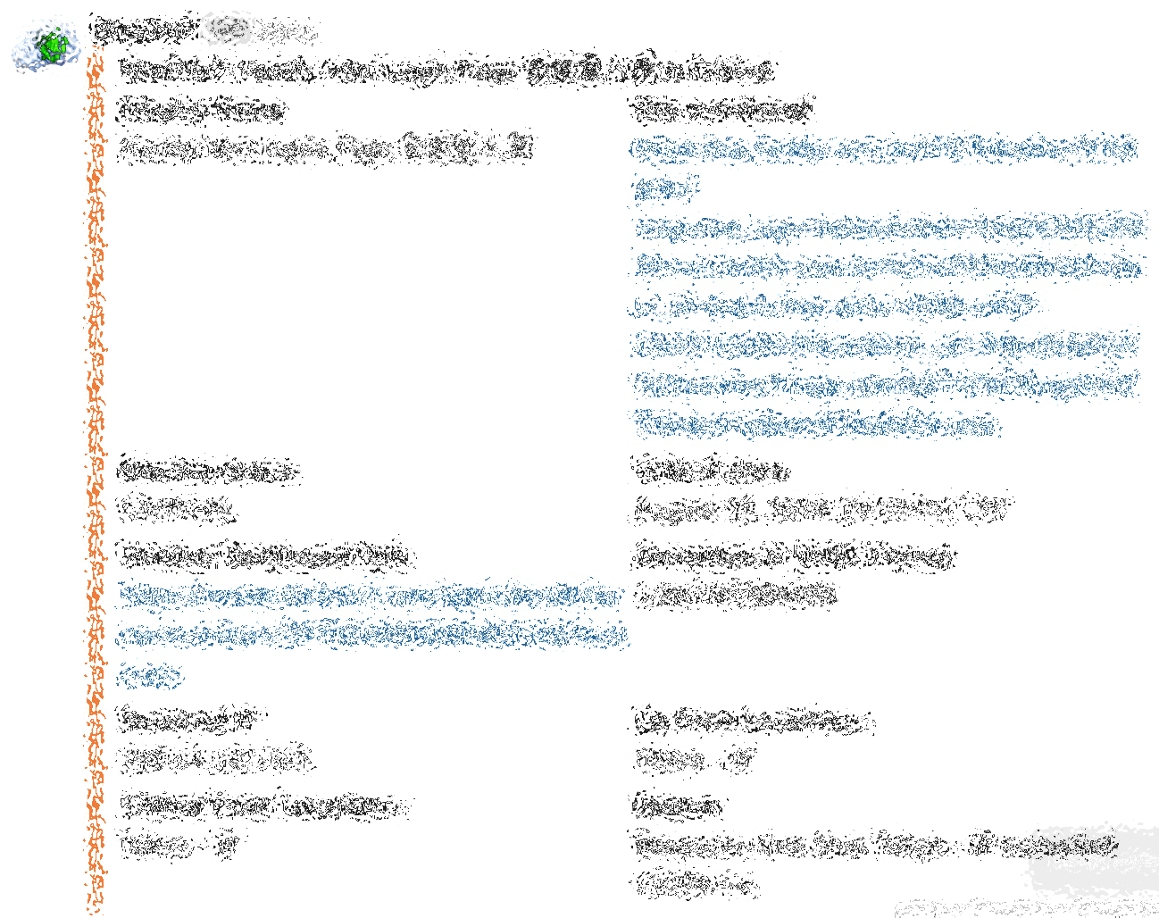
系統監控
RECAP
Event Alert / Notification

Slide 18
預防型維運管理
RECAP
決定服務等級目標 - Service-Level Objective (SLO)
99% 前台每秒User訪問延遲 < 300ms
測量服務當前狀態 - Service-Level Indicator (SLI)
目前狀況：99% 前台每秒User訪問延遲 < 75ms
決定服務等級領先目標
綠燈：99% 前台每秒User訪問延遲 < 150ms
黃燈：99% 前台每秒User訪問延遲介於150ms 到 200ms
紅燈：99% 前台每秒User訪問延遲 > 200ms
定期每月、每季Review領先目標
針對黃紅燈項目列出Action Item

Slide 19
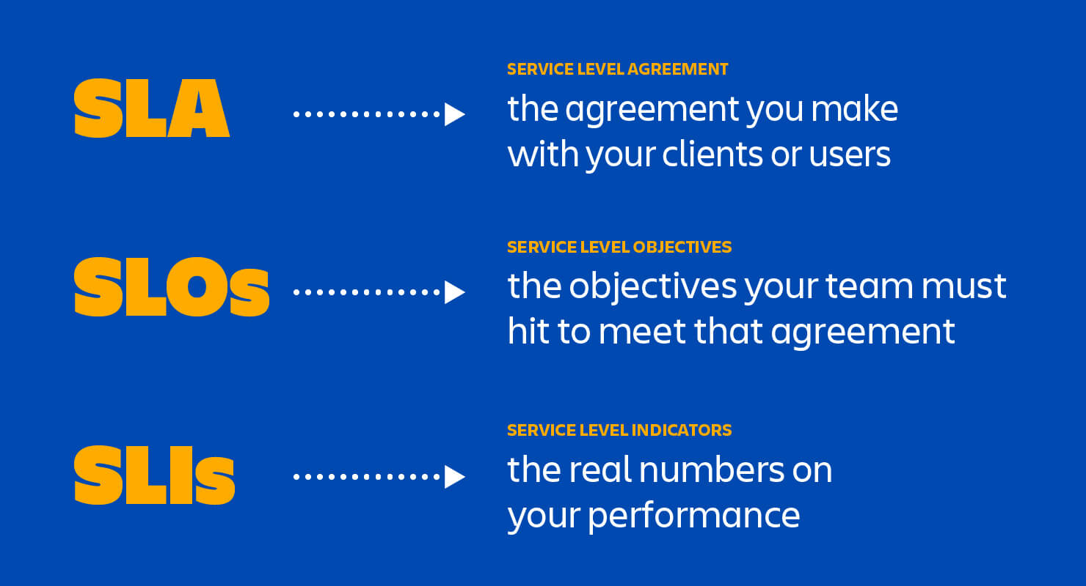
https://www.atlassian.com/incident-management/kpis/sla-vs-slo-vs-sli

Slide 20
Case Study

Slide 21
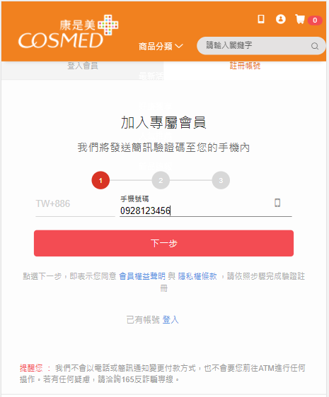
狀況: 帳號註冊的驗證簡訊發送
情境:
會員在註冊帳號的過程中，需要驗證手機號碼。
91APP 系統會發出驗證簡訊，使用者收到後
輸入驗證碼，即可完成手機號碼驗證。
要求:
為了顧及使用者的體驗，系統必須
在 5 sec 內完成發送的作業。驗證碼
必須在 5 min 內輸入才有效。
挑戰:
對時間敏感的任務，必須盡量避免被干擾
要顧及外部系統的處理能力
Notes:
我們重視轉換率，重視會員的經營
因此會重視各種阻礙增加會員的因素。
會員註冊流程，電話驗證是關鍵的一環，因此我們特別定義了驗證簡訊發送的 SLA ( 5 sec 內完成發送作業 )
挑戰: 熱門商品搶購前 (例如 11/11 00:00) 一個小時，會有大量的新會員註冊，也會有大量的通知簡訊發送

Slide 22
Case: 搶購前會有大量的會員註冊 & 行銷簡訊發送…
前台 (消費者)
簡訊發送
第三方服務
Rate Limiter
後台 (行銷)
簡訊發送速度有限，部分認證簡訊被行銷簡訊卡住 (排隊) ...
驗證簡訊
行銷簡訊

Slide 23

我們監控了哪些指標? (SLI)
前台 (消費者)
D: 排隊長度
簡訊發送
第三方服務
Rate Limiter
A: 準備時間
B: 等待時間
C1: 執行時間(內部)
C2: 執行時間(外部)
SLO: 5 sec 內完成簡訊發送作業； {A} + {B} + {C1} ≦ 5 sec
Notes:
B:
LTDequeue ( lead time)
LTComplete ( A + B + C1 )
C1: Executing Time

Slide 24
我們期待的目標是? (SLO)
業務端的期待:
消費者按下 “發送驗證簡訊”，5 秒內 就要完成送出。
工程端的理解:
( A ) + ( B ) + ( C1 ) + ( C2: 簡訊商 -> 電信商 -> 手機) < 5 sec
難以量測, 並非 91APP 內部維運的服務範圍。
初期定義先排除這個部分。經過觀察，內部系統能在
5 sec 內完成送出，就能滿足期待。
取而代之，透過與外部服務商要求 SLA 作為替代。

Slide 25
診斷: 有監控數據 (診) 才能找出效能瓶頸的所在 (斷)
如果:
( A ) 的數值過高: 前端系統產生驗證簡訊的速度太慢；
( B ) 的數值過高: 訊息在 Queue 裡面排隊花太多時間
( D ) 過高, 訊息堆積太多
( D ) 不高, 訊息消化太慢
( C1 ) 數值過高: 訊息消化太慢 (查詢資料庫，套用訊息內容等等)
( C2 ) 數值過高: 第三方的處理效能太慢
Queue 堆積太多行銷簡訊
Notes:
一開始，我們列出各種 “狀況”，協助判讀問題做出決策…
(就像一堆專家系統一樣，背後是很多 rules 跟 if / else 的組合)
不過，我們期待背後有更一致有效的方法論可以依循，能夠讓更多的人有能力做出高品質的決策 (而且要有能力應付過去沒碰過的狀況)

Slide 26
Solution #1, Message Worker Scaleout ...
前台 (消費者)
簡訊發送
第三方服務
簡訊發送
後台 (行銷)
Rate Limiter
如果還未觸及第三方服務的上限，加大 worker 的數量可以提高整體消化速度。
代價: 耗用兩倍的運算能力
=> 錢沒花在刀口上，因為不需要被加速的行銷簡訊也被加速了...

Slide 27
Solution #2, 降低 Queue Length 的方法 => 分群組
前台 (消費者)
簡訊發送 1
第三方服務
簡訊發送 2
Rate Limiter
後台 (行銷)
區分群組，保留資源優先給 "驗證簡訊"，包含專屬的 Message Queue, Worker, Rate Limiter …
資源花在刀口上，完全用於加速驗證簡訊的發送。

Slide 28
Q: 我當下怎知該怎麼做?
想辦法擁有“上帝視角”。 把你需要的指標，放到監控系統內

Slide 29
目標導向: 從開發的第一天，就弄清楚你期待的 SLO ...
定義: 消費者按下 "發送驗證簡訊"，5 秒內 就要送到手機上
拆解: 這 5 秒內總共要完成哪些事情?
盤點: 我能掌握哪些指標?
改善: 如何處理我無法掌握的指標? (為了維運而設計)
行動: 善用監控的服務，透過 logs 分析，或是 metrics API 來達成

Slide 30
SLI: 我們監控了什麼?
前台 (消費者)
D: Queue Length
簡訊發送
第三方服務
Rate Limiter
A: 準備時間
B: 等待時間
C1: 執行時間(內部)
C2: 執行時間(外部)
E: 全部過程必須在 5 秒以內
系統監控
開發者自訂指標

Slide 31
Next:
統一收集與管理運用這些指標

Slide 32
怎麼標示與取得這些指標? ( for developer )
簡訊發送
第三方服務
前台 (消費者)
Rate Limiter
A: 準備時間
B: 等待時間
C1: 執行時間(內部)
C2: 執行時間(外部)
1. 紀錄 request time
2. 紀錄 enqueue time
{2} – {1} = {A: 準備時間}
3. 紀錄 dequeue time
{3} - {2} = {B: 等待時間}
4. 紀錄 finish time
{4} – {3} = {C: 執行時間}
上述紀錄，經過運算後都可以透過 SDK 送出監控數據。
Notes:
很多理論或方法論，到工程端都推動不順。因此我舉這個例子說明。由於我們團隊同時負責 Dev / Ops, 因此我們有能力自己開發讓我們好維運的系統，包含無法直接從 cloud infrastructure 取得的指標。
自己要的指標，自己定義，自己找出合適的計算點。
我們最容易動手腳的地方，都是 “service”, 因此選擇在前台，以及 worker 兩個地方埋下程式碼。(2) 原本應該是 message queue 真正收到 message 的時間點，我們稍微往前推進到 “前台” 送給 message queue 的時間。誤差約為 msec 層級，可以忽略。
同樣的 (3) 應該是 message 離開 message queue, 我們也稍微延後到 worker 收到的時間。誤差約為 msec 層級。
貫穿整個流程的 entity, 是發送訊息的 message body, 會從前台，經過 queue, 一路傳遞到最後執行的 worker. 因此我們選擇把這些資訊標記在 message 身上, 一路傳遞。
B:
LTDequeue ( lead time)
LTComplete ( A + B + C1 )
C1: Executing Time

Slide 33
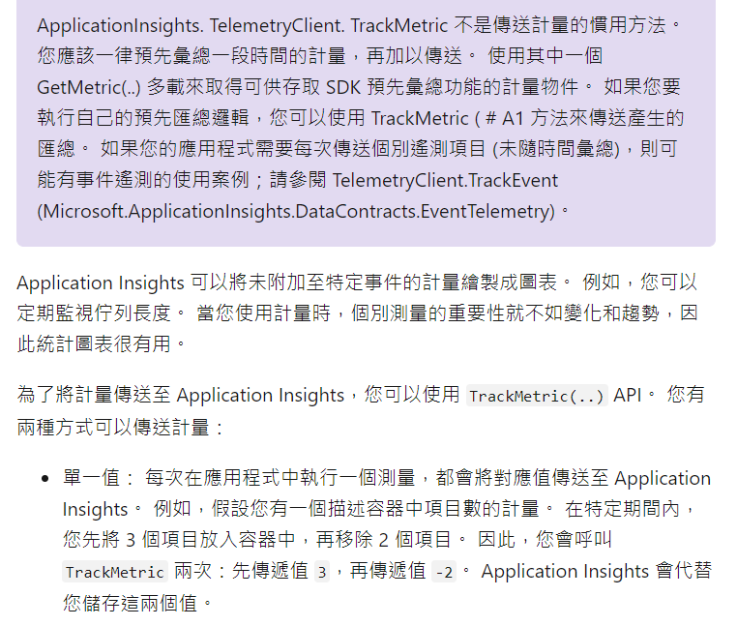
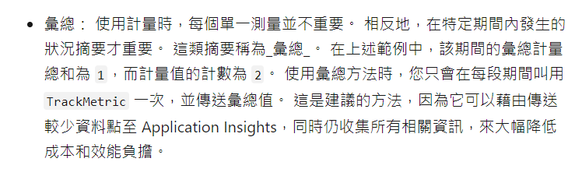
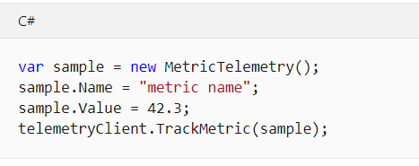
Code Sample (Azure Application Insight API)
為了平衡效能與費用，經過 Buffer ( in-memory ) 緩衝是必要的，即使只有緩衝 1 sec 都能發揮極大的效益。
如果不設置 buffer, 那麼費用與 RPS ( request per second ) 成正比 (變動費用)。若設置 1 sec 的 buffer, 則費用變成與 worker 數量成正比 (固定費用)。
https://docs.microsoft.com/zh-tw/azure/azure-monitor/app/api-custom-events-metrics#trackmetric

Slide 34
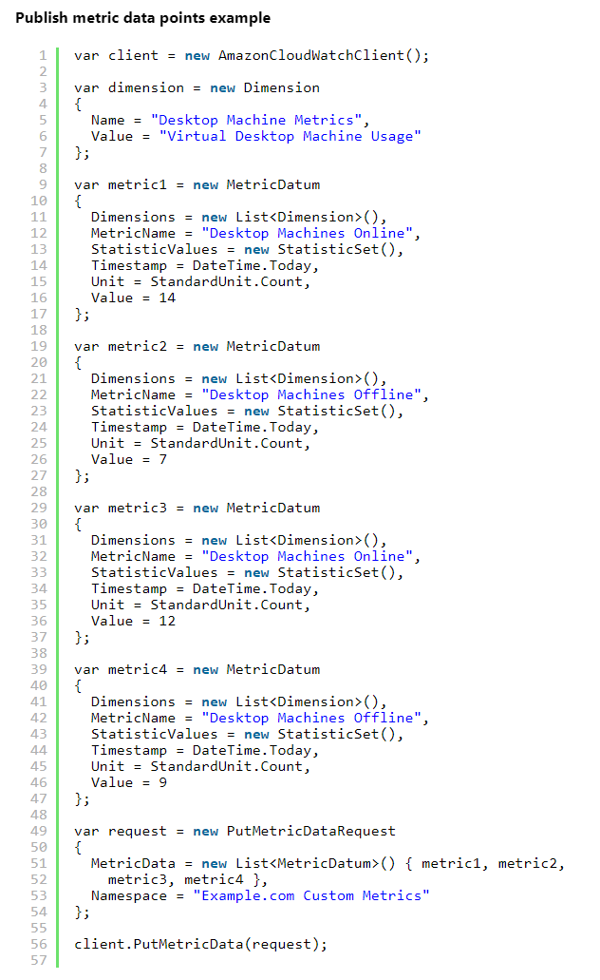
Code Sample (AWS CloudWatch SDK):
https://docs.aws.amazon.com/sdkfornet/v3/apidocs/index.html?page=CloudWatch/MCloudWatchPutMetricDataPutMetricDataRequest.html

Slide 35
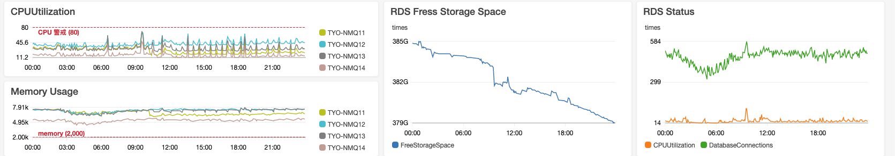
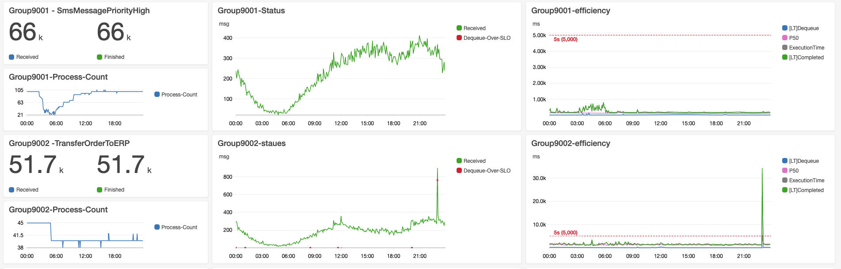
2020 雙十一 監控 dashboard: 我們監控了什麼?
系統監控
開發者自訂指標
Notes:
自己準備指標的成效展示
我們可以在 cloud watch dashboard 看到 ABC 等精準的數值

Slide 36
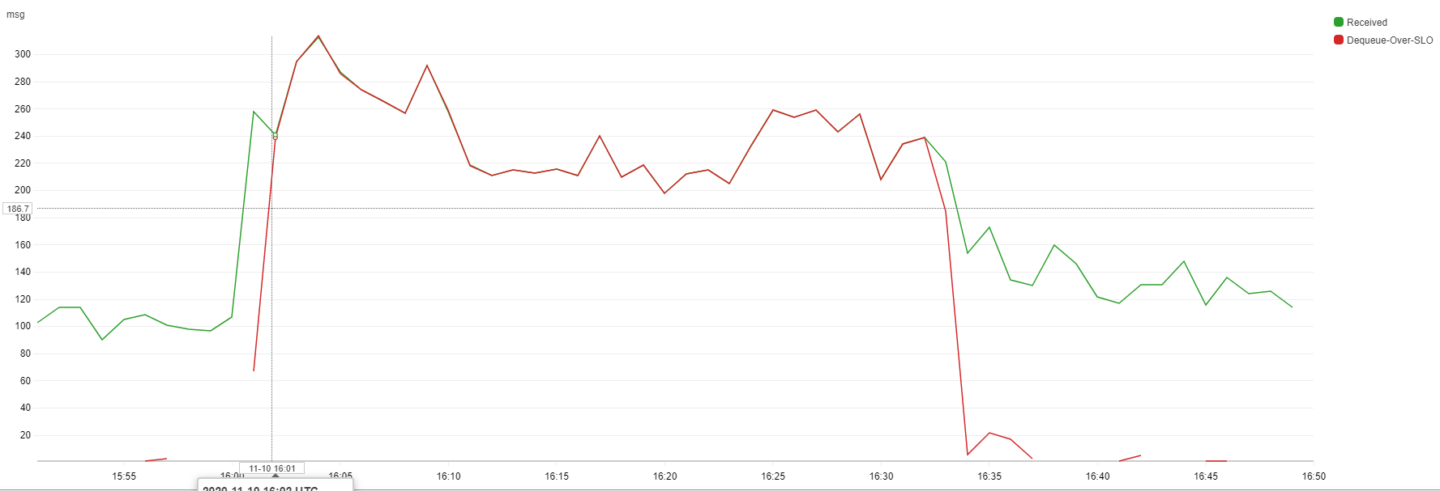
指標: Group Queue Process Status
指標定義:
Received: Task 從 Message Queue 取出執行的數量統計
Dequeue-Over-SLO: 所有從 Queue 取出的 Task 中, 取出當下就已經超過 SLO 要求的數量 ( A + B > 5 sec, 持續 3 分鐘狀況沒解除就會發送警告通知 )

Slide 37
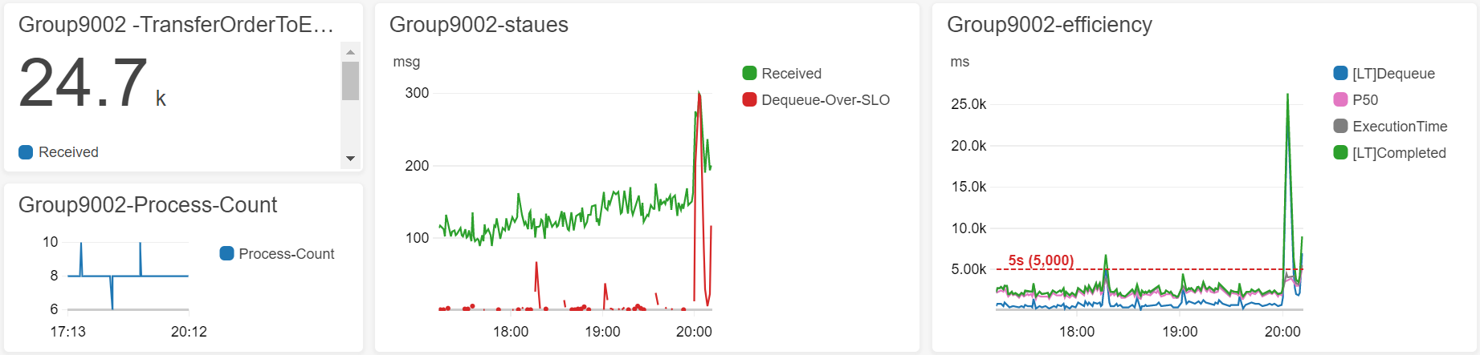
指標: Group Queue Process Efficiency
指標定義:
Efficiency: 每個任務從 create task 開始，到 task complete 為止的時間 (C)

Slide 38
Q: 有了上帝視角之後?
訂定面對各種狀況的應對方式
Notes:
有了各種指標，就像醫生有了先進的儀器，可以得知各種資訊
下一步是你要有足夠的知識來判讀，決定該怎麼治療。

Slide 39
案例1, 突然有大量的簡訊發送任務, 都超出 SLO 的要求...
RECAP
指標定義:
Received: Task 從 Message Queue 取出執行的數量統計
Dequeue-Over-SLO: 所有從 Queue 取出的 Task 中, 取出當下就已經超過 SLO 要求的數量 ( A + B > 5 sec )

Slide 40
碰到這種狀況，你會...?
先列出所有你想的到，[可能] 的解決方式有:
加開 Worker, 增加 instance 個數
改善 Queue 的效率
改善 Task 的效率
改善來源端 ( Task Create ) 的效率
降低來源端 ( Task Create ) 的速度 …
是否有較有系統的思考方式，能精準的找出應對方式?

Slide 41
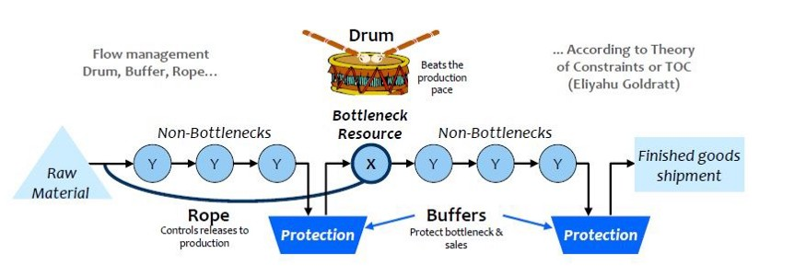
從限制理論來看 ( TOC, Theory Of Constraints )
RECAP
最佳控制點
控制原料，避免生產過快造成堆積。
可由 X 的狀況來控制原料的進貨狀況。
如果偵測到可能超過設計負荷，應該拉動繩子來告訴前端停止原料的採購，避免更大規模的損耗。
確保 X 能夠不中斷的順利進行
必須隨時確保 Buffers 沒被清空。
不過過多的庫存也是浪費。
確保 X 能夠不中斷的順利進行
必須隨時確保 Buffers 不會滿載。
『高效率團隊』如何運用限制理論 (Theory of Constraints) 於軟體開發
[EMBA 雜誌] 我該如何解決問題的瓶頸
Notes:
掌握 “控制點”，我們可以:
改善瓶頸效能，就能改善整體效能
控制好 “打鼓” 的速度，就能控制整條產線的速度
要找到生產的瓶頸，可以用一個很簡單的原則，那就是經常會塞車或貨品堆得最多的地方。
https://www.anser.com.tw/785530887003/2018/4/11/emba-
因此，解決瓶頸的步驟，
第一步是找到你的瓶頸；
二、充分利用瓶頸；
三、非瓶頸協助瓶頸；
四、提升打破瓶頸；
五、回到步驟一（找出下一個瓶頸），周而復始。

Slide 42
解決瓶頸的步驟:
找到你的瓶頸； (特徵: 瓶頸的前一關通常都會出現庫存堆積的狀態)
充分利用瓶頸； (既然是瓶頸，就別讓他停下來，盡可能讓他維持100% 的產能)
非瓶頸協助瓶頸； (犧牲自己，將處理能力轉給瓶頸)
提升打破瓶頸；
回到步驟一（找出下一個瓶頸），周而復始。
延伸思考: 生產線的 [瓶頸]，就是整體效能的控制點。
改善瓶頸效能，就能改善整體效能
控制好 [瓶頸] 的速度，就能控制整條產線的速度
若無法改善 [瓶頸]，則要有能力在生產線失控 (過多 WIP) 前從源頭停止。

Slide 43
先從數據指標，還原實際的狀況
觀察到的瓶頸
實際的瓶頸
{ A } + { B } 延遲攀升, 加上 { D } 顯示堆積的狀況也提高，
代表 下一關 ( C1 ) 所在之處就是系統的瓶頸。
對策1: 為了充分利用“瓶頸”，別讓瓶頸閒置，同時讓瓶頸只處理關鍵的任務。從源頭剔除非優先的 SMS, 將關鍵的資源用在最重要的訊息上。
對策2: 若訊息堆積的情況過度嚴重，已經可以預期接下來每個
SMS 都必定無法滿足 SLO 時，就應該通知最前端，必須準備替代措施了。
前台 (消費者)
D: Queue Length
簡訊發送
第三方服務
Rate Limiter
A: 準備時間
B: 等待時間
C1: 執行時間(內部)
C2: 執行時間(外部)
來源
緩衝
瓶頸
產出

Slide 44
能夠選擇的做法
控制來源: 前端切換其他方式，進行手機號碼驗證 (例如: 改用撥號驗證)
控制來源: 排除非關鍵的任務進入這條生產線 (例如: 行銷簡訊)
降低 SLO 的要求 (非關鍵通知不需要 5 sec 送達)
擴大 91APP 與簡訊商的安全容量 (與第三方廠商確認後，放寬 Rate Limit 限制)
擴充 Worker 的處理能力
改寫 Task, 做好最佳化改善執行速度

Slide 45
Solution #2, 降低 Queue Length 的方法 => 分群組
前台 (消費者)
控制 raw material 的數量，只處理高優先訊息
簡訊發送 1
SLO: 5 sec 以內
第三方服務
簡訊發送 2
SLO: 10 min 以內
Rate Limiter
後台 (行銷)
區分群組，保留資源優先給 "驗證簡訊"，包含專屬的 Message Queue, Worker, Rate Limiter …
資源花在刀口上，完全用於加速驗證簡訊的發送。
Notes:
Worker 1, 充分運用瓶頸
Worker 2, 非瓶頸協助瓶頸，可用 rate limiter 限制 worker 2 能用的資源, 保留給 worker 1 使用

Slide 46
Case: 如果長時間無法滿足SLO?
Notes:
有了各種指標，就像醫生有了先進的儀器，可以得知各種資訊
下一步是你要有足夠的知識來判讀，決定該怎麼治療。

Slide 47
假想狀況: 服務量滿載，驗證簡訊註定無法如期發送..
3. 只要 Queue Length 超過 30X 筆堆積的訊息，即使
第三方服務全速運轉，新加入的訊息註定無法在 30 秒內送出…
D: Queue Length
前台 (消費者)
簡訊發送 1
第三方服務
簡訊發送 2
Rate Limiter
後台 (行銷)
1. 假設第三方服務最大的容量是
每分鐘送出 X 筆簡訊…
2. SLO: 設定 5 秒內必須發送成功，30 秒後判定失效。
(追加: 若超過 30 秒，則該簡訊直接判定失效，不再需要發送了。) 送出的驗證碼只在 5 分鐘內有效，延遲過久的簡訊就算成功送出，也沒有意義了…

Slide 48
Think: 註定無法在期限內送出的訊息，還需要發送嗎?
背景: 驗證簡訊通常都有輸入的期限，一般而言是 5 分鐘。若考慮使用者操作習慣，通常超過 30 秒還沒發送成功的驗證碼，就不會被輸入了。
因此，若確定會延遲超過 30 秒才能送出的簡訊，那麼你還需要處理嗎?
Q: 如何從數據判讀這種狀況?
Q: 發生當下，前台系統能知道嗎?
Q: 當下該如何處理?
Q: 事後改善該如何處理?

Slide 49
Q: 如何從數據判讀這種狀況?
若 { Queue Length } 超過上限，代表接下來的簡訊會超過允許的時間； 若 { 發送速率 } > 處理的速率 { Rate Limit } ，代表情況在持續惡化中 (越累積越多)。
Q: 發生當下，前台系統能知道嗎?
Design For Operation； 無法得知。除非你在開發的時候就有考慮到這個問題，或是搭配監控系統，偵測到這種狀況時自動調整系統 configuration / feature toggle, 來告訴系統實際的狀況。
Q: 當下該如何處理?
需要靠“繩子”做為回饋機制 (生產者 / 消費者問題)。例如:
若狀況發生，停用前台發送驗證簡訊的功能 (配合熔斷機制、健康偵測機制)。
提供替代的方案，例如播號驗證 (提供 routing)。
啟用備援方案，例如備援用的第二家簡訊商。

Slide 50
Q: 事後改善該如何處理?
對外: 針對瓶頸改善。擴大 91APP / 第三方 之間的乘載量上限
對內: 從產品設計與開發，就建立回饋機制，進行自動化控制 (例如: 自動啟用備援服務，自動啟用熔斷機制等等)

Slide 51
SLO 與成本息息相關
Think: 你願意為 “service level” 付出多少成本?
// 還記得前面的案例: “錢要花在刀口上” 嗎?

Slide 52
(進階) 內部共用平台，該如何界定費用認列問題?
91APP 內部的非同步平台 NMQ，透過 Process Pool 能夠大幅提高運算資源的利用率，降低成本。不過高度共用，也帶來費用分攤認列的難題。
SLO 帶來解套的契機。第一步請先搞清楚你為了 “SLO” 花了多少錢:
NMQ 所有 nodes 的費用掛在架構團隊身上
NMQ 本身提供 usage logs, 並且提供合理的團隊費用攤提費用規則與試算。
Task 提交時同時規範 SLO, 提供監控與調度工具給各個團隊使用。
需要擴充資源時，架構團隊提出須追加的成本與團隊確認。由團隊評估該進行哪一項? 擴充資源, 程式碼優化, 調低 SLO 期待等決策。
Notes:
應該 .NET Conf 才會提到這個議題 ( 因為下一場是 Jolin 講 Process Pool )

Slide 53
回歸團隊，找到 SLO 與 COST 的平衡點
(Infra) Infrastructure / Platform:
用更有效率的基礎建設，降低維持 SLO 所需要的 COST。 (例如 Process Pool)
(Dev) Business Logic / Application Developer:
從服務本身開始優化效能，降低成本。
(Ops) Operation Team:
找出 SLO 與 COST 之間的關聯，定義最佳的平衡點。善用各種監控指標 (例如: 系統效能監控 搭配 轉換率的監控；)

Slide 54
試著評估不同的 SLO 所需要投入的 COST
簡訊驗證: SLO = 5 sec
Message Queue: 1x
簡訊商承諾 (基本費用): 1x
Message Worker: 1x
備援管道費用: 1x
…
簡訊驗證: SLO = 1 sec
Message Queue: 3x
簡訊商承諾 (基本費用): 2x
Message Worker: 5x ( 有了 Process Pool: 1.2x )
備援管道費用: 10x

Slide 55
了解 SLO 需要的 COST 之後…
SLI (秒)
Cost 接受範圍
SLO 接受範圍
監控基準
COST ($$)

Slide 56
更重要的交易後處理程序
比起時效，確保順利完成還更重要的任務
Notes:
有了各種指標，就像醫生有了先進的儀器，可以得知各種資訊
下一步是你要有足夠的知識來判讀，決定該怎麼治療。

Slide 57
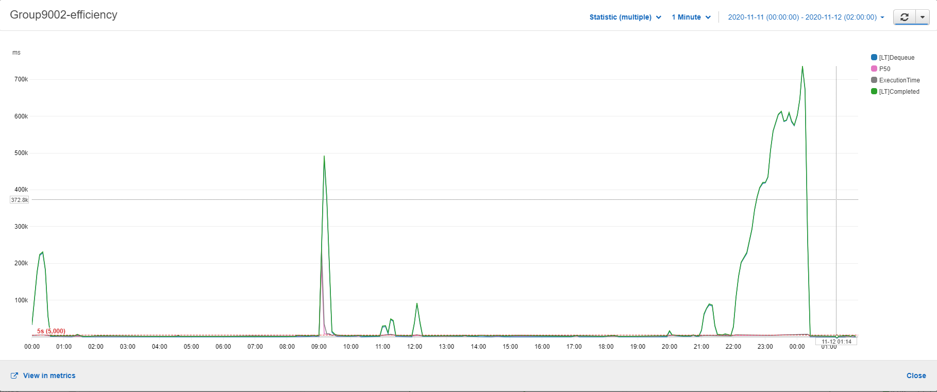
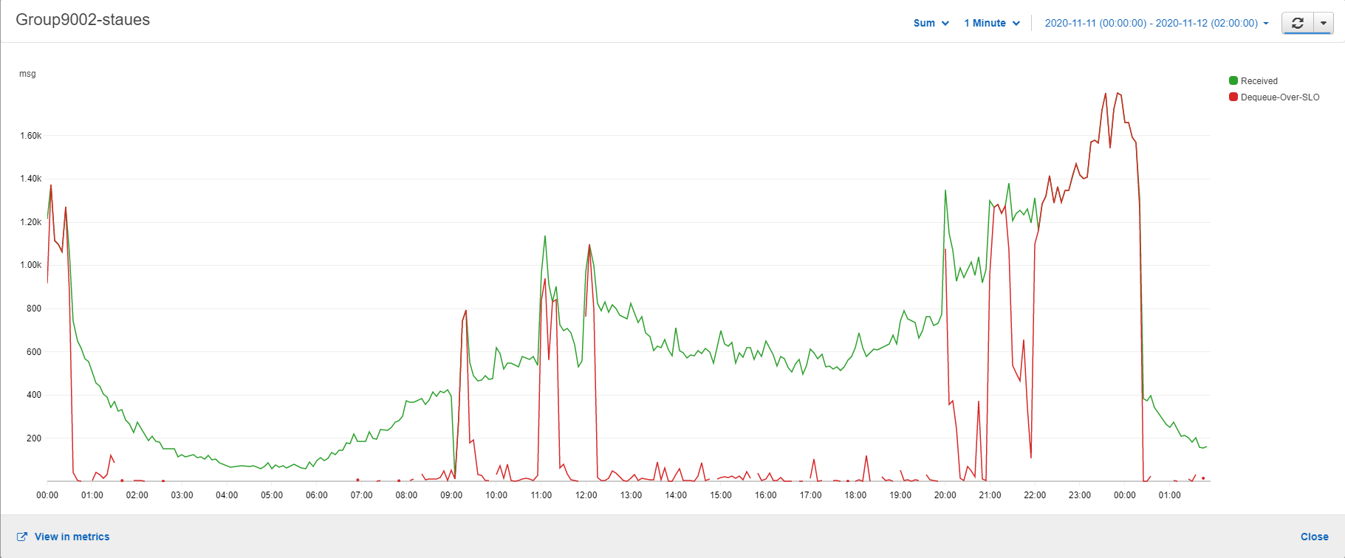
案例2, 交易後任務隨著流量增加，開始出現延遲
原因
1. Task 執行的效率不佳
Efficiency
2. 導致消化速度低於產生速度，於是 task 開始在 queue 累積, 光是排隊時間就超過額定 SLO
現象
Received / Dequeue-Over-SLO

Slide 58
先從數據指標，還原實際的狀況
RECAP
觀察到的瓶頸
實際的瓶頸
現象
原因
前台 (消費者)
交易
Rate Limiter
D: Queue Length
交易後處理
Database
A: 準備時間
B: 等待時間
C1: 執行時間(內部)
來源
緩衝
瓶頸
產出

Slide 59
綜觀全局；避免局部優化影響整體產出。
會影響使用者體驗，或是阻礙交易成立， 需要快速的回應的更重要任務 (更嚴格的 SLO 要求)
有限的共用資源
影響總交易量的實際瓶頸
(應將資源用在刀口上)
前台 (消費者)
交易
非同步處理，不影響使用者體驗；可以降低對 SLO 的要求
控制瓶頸的速度，將有限資源保留給更重要的服務
Rate Limiter
交易後處理
觀察到的瓶頸
Database

Slide 60
解決瓶頸的步驟:
RECAP
找到你的瓶頸； (特徵: 瓶頸的前一關通常都會出現庫存堆積的狀態)
充分利用瓶頸； (既然是瓶頸，就別讓他停下來，盡可能讓他維持100% 的產能)
非瓶頸協助瓶頸；
提升打破瓶頸；
回到步驟一（找出下一個瓶頸），周而復始。
延伸思考: 生產線的 [瓶頸]，就是整體效能的控制點。
改善瓶頸效能，就能改善整體效能
控制好 [瓶頸] 的速度，就能控制整條產線的速度
若無法改善 [瓶頸]，則要有能力在生產線失控 (過多 WIP) 前從源頭停止。
調用非瓶頸的資源，確保瓶頸能充分發揮效益

Slide 61
能夠選擇的做法
將 SLO 調低到合理的程度 (原本定義過於嚴格)
擴充 Worker 的處理能力
改寫 Task, 做好最佳化改善執行速度
擴大資料庫的處理能力
限制 Worker 的處理能力 ( 將資料庫處理能力保留給交易 )
……
現象，短期決策
根本原因，長期改善
現象，短期決策

Slide 62
總結:
滿足 SLO 要求的改善過程，就是落實 DevOps 的精神

Slide 63
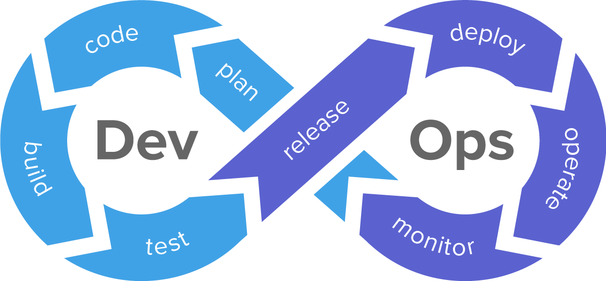
為了維運而設計開發
以滿足 SLO 為目標

Slide 64
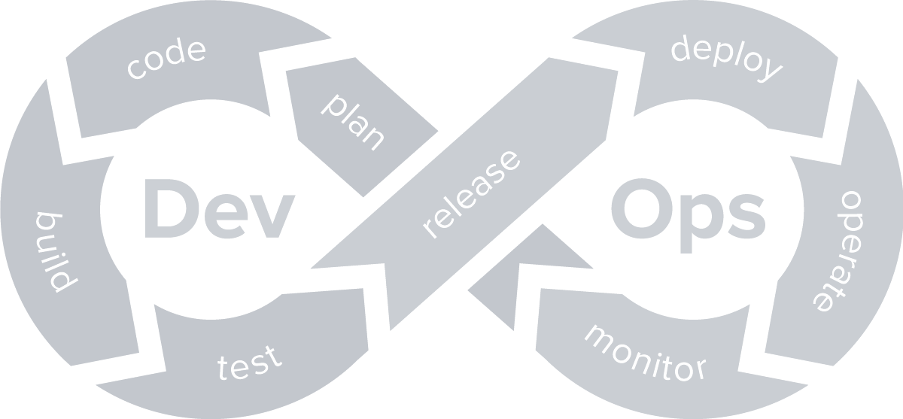
對內
對外
制定對應的 SLA
修訂 SOP
維運監控
制定服務條款
修訂
管理
定義 SLO
工程
修訂
將 SLO 列入效能測試項目。
將維運需求列入開發規格
找出必要的 SLI
監控 SLO 的達成狀態
定義對外通知或公告
Notes:
定義好明確的 SLO，才能:
善用監控系統，協助人員快速掌握狀況
已達成 SLO 為目標，做出改善直到滿足 SLO 為止

Slide 65

Thanks for joining!
Ask questions on Twitter using #dotNETConf
Notes:
Thanks for joining us! Have a great conference!

Slide 66

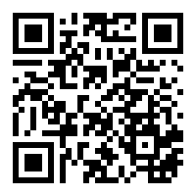

91APP 線上考題
91APP Tech 粉絲團
# 現場或對線上考題有任何問題 # 歡迎到 91APP 攤位與講師交流♥

